Slide 1

SOCIALIZACIÓN DEL PROCEDIMIENTO DISCIPLINARIO LEY 1952-2019
EN LA CONTRALORIA MUNICIPAL DE PEREIRA

Slide 2
SOCIALIZACIÓN DEL PROCEDIMIENTO DISCIPLINARIO
Código General Disciplinario.
Ley 1952 del 2019.

Slide 3
SOCIALIZACIÓN DEL PROCEDIMIENTO DISCIPLINARIO
Garantía de la función pública.
Con el fin de salvaguardar la moralidad pública, transparencia, objetividad, legalidad, honradez, lealtad, igualdad, imparcialidad, celeridad, publicidad, economía, neutralidad, eficacia y eficiencia que debe observar en el desempeño de su empleo, cargo o función, el sujeto disciplinable ejercerá los derechos, cumplirá los deberes, respetará las prohibiciones y acatará el régimen de inhabilidades, incompatibles, impedimentos y conflictos de intereses, establecidos en la Constitución Política y en las Leyes.

Slide 4
SOCIALIZACIÓN DEL PROCEDIMIENTO DISCIPLINARIO
Poder disciplinario preferente.
La Procuraduría General de la Nación es titular del ejercicio preferente del poder disciplinario en cuyo desarrollo podrá iniciar, proseguir o remitir cualquier investigación o juzgamiento de competencia de los órganos de control disciplinario interno de las entidades públicas y personerías distritales y municipales. Igualmente, podrá asumir el proceso en segunda instancia.
Las personerías municipales y distritales tendrán frente a la administración poder disciplinario preferente.

Slide 5
SOCIALIZACIÓN DEL PROCEDIMIENTO DISCIPLINARIO
Fines de la sanción disciplinaria.
La sanción disciplinaria tiene finalidad preventiva y correctiva, para garantizar la efectividad de los principios y fines previstos en la Constitución, la ley y los tratados internacionales, que se deben observar en el ejercicio de la función pública.
Fines del proceso disciplinario.
Las finalidades del proceso son la prevalencia de la justicia, la efectividad del derecho sustantivo, la búsqueda de la verdad material y el cumplimiento de los derechos y garantías debidos a las personas que en el intervienen.

Slide 6
SOCIALIZACIÓN DEL PROCEDIMIENTO DISCIPLINARIO
DEFINICIONES
QUEJA: Es una de las formas en que se acciona o pone en movimiento el aparato disciplinario y constituye un supuesto de reclamación, denuncia o crítica de la actuación administrativa.
QUEJOSO: Particular que pone en conocimiento de la autoridad competente una presunta anomalía o irregularidad del comportamiento de los servidores públicos, en ejercicio de sus funciones.
FALTA DISCIPLINARIA: Incursión en cualquiera de las conductas o comportamientos previstos en el Código Disciplinario Único, que conlleve incumplimiento de deberes, extralimitación en el ejercicio de derechos y funciones, prohibiciones y violación del régimen de inhabilidades, incompatibilidades, impedimentos y conflicto de intereses, sin estar amparado por cualquiera de las causales de exclusión de responsabilidad, que da lugar al adelantamiento de una acción disciplinaria y, consecuentemente, a la imposición de una sanción del mismo tipo.

Slide 7
SOCIALIZACIÓN DEL PROCEDIMIENTO DISCIPLINARIO
DEFINICIONES
DOLO: La conducta es dolosa cuando el sujeto disciplinable conoce los hechos constitutivos de falta disciplinaria, su ilicitud y quiere su realización.
CULPA: La conducta es culposa cuando el sujeto disciplinable incurre en los hechos constitutivos de falta disciplinaria, por la infracción al deber objetivo de cuidado funcionalmente exigible y debió haberla previsto por ser previsible o habiéndola previsto confio en poder evitarla.
AUTORES: Es autor quien realice la falta disciplinaria o determine a otro a realizarla, aun cuando los efectos de la conducta se produzcan después de la dejación del cargo o función.

Slide 8
SOCIALIZACIÓN DEL PROCEDIMIENTO DISCIPLINARIO
Causales de exclusión de la responsabilidad disciplinaria.
No habrá lugar a responsabilidad disciplinaria cuando la conducta se realice:
1. Por fuerza mayor.
2. En caso fortuito.
3. En estricto cumplimiento de un deber constitucional o legal de mayor importancia que el sacrificado.
4. En cumplimiento de orden legitima de autoridad competente emitida con las formalidades legales.
(Ver articulo 31 de la ley 1952 del 2019)

Slide 9
SOCIALIZACIÓN DEL PROCEDIMIENTO DISCIPLINARIO
Definición de la acción disciplinaria.
Es la herramienta que se produce en virtud de la relación de subordinación que existe entre el funcionario y la administración en el ámbito de la función pública, y se origina en el incumplimiento de un deber, el quebrantamiento de una prohibición, la omisión o extralimitación en el ejercicio de las funciones

Slide 10
SOCIALIZACIÓN DEL PROCEDIMIENTO DISCIPLINARIO
Causales de extinción de la acción disciplinaria.
Son causales de extinción de la acción disciplinaria las siguientes:
1. La muerte del disciplinable.
2. La caducidad.
3. La prescripción de la acción disciplinaria.
(Ver articulo 32 de la ley 1952 del 2019)

Slide 11
SOCIALIZACIÓN DEL PROCEDIMIENTO DISCIPLINARIO
Prescripción e interrupción de la acción disciplinaria.
La acción disciplinaria prescribirá en cinco (5) años contados para las faltas instantáneas desde el día de su consumación, para las de carácter permanente o continuado, desde la realización del ultimo hecho o acto y para las omisivas, cuando haya cesado el deber de actuar.
Cuando fueren varias las conductas juzgadas en un mismo proceso la prescripción se cumple independientemente para cada una de ellas.
La prescripción se interrumpirá con la notificación del fallo de primera instancia. Interrumpida la prescripción, esta se producirá sí. transcurridos dos (2) años desde la notificación del fallo de primera instancia no se notifica la decisión de segunda instancia.
Para las faltas señaladas en el artículo 52 FALTAS GRAVISIMAS, el termino de prescripción será de doce (12) años. La prescripción, en estos casos, se interrumpirá con la notificación del fallo de primera instancia. Interrumpida la prescripción, esta se producirá si transcurridos tres (3) años desde la notificación del fallo de primera instancia no se ha notificado la decisión de segunda instancia.
(Ver articulo 33 de la ley 1952 del 2019)

Slide 12
SOCIALIZACIÓN DEL PROCEDIMIENTO DISCIPLINARIO
Acción contra servidor público retirado del servicio.
La acción disciplinaria es procedente, aunque el servidor público ya no este ejerciendo funciones publicas.
Cuando la sanción no pudiere cumplirse porque el infractor se encuentra retirado del servicio, se registrará en la Procuraduría General de la Nación, de conformidad con lo previsto en este código, y en la hoja de vieja del servidor público.

Slide 13
SOCIALIZACIÓN DEL PROCEDIMIENTO DISCIPLINARIO
Definición de la Sanción disciplinaria.
Pena de carácter administrativo que se impone a un servidor público considerado responsable de cometer una falta disciplinaria, previo el agotamiento de un proceso ordinario o verbal disciplinario, y en la cual se cumple una función preventiva, correctiva y garantizadora de los principios Constitucionales y Legales que se deben observar en el ejercicio de la función pública.

Slide 14
SOCIALIZACIÓN DEL PROCEDIMIENTO DISCIPLINARIO
Causales de extinción de la sanción disciplinaria.
Son causales de extinción de la sanción disciplinaria:
1. La muerte del sancionado.
2. La prescripción de la sanción disciplinaria.
(Ver articulo 35 de la ley 1952 del 2019)

Slide 15
SOCIALIZACIÓN DEL PROCEDIMIENTO DISCIPLINARIO
Termino de prescripción de la sanción disciplinaria.
La sanción disciplinaria prescribe en un término de cinco (5) años, contados a partir de la ejecutoria del fallo.
Cuando la sanción impuesta fuere la destitución e inhabilidad general o la suspensión e inhabilidad especial, una vez cumplidas se producirá la rehabilitación en forma automática, salvo lo dispuesto en la Carta Política.
(Ver articulo 36 de la ley 1952 del 2019)

Slide 16
SOCIALIZACIÓN DEL PROCEDIMIENTO DISCIPLINARIO
DERECHOS
DEBERES
PROHIBICIONES
INCOMPATIBILIDADES
IMPEDIMENTOS
INHABILIDADES
CONFLICTOS DE INTERESES DEL SERVIDOR PUBLICO
(Ver articulo 37 al 45 de la ley 1952 del 2019)

Slide 17
SOCIALIZACIÓN DEL PROCEDIMIENTO DISCIPLINARIO
Clasificación de las faltas disciplinarias. Las faltas disciplinarias son:
1. Gravísimas.
2. Graves.
3. Leves.
(Ver articulo 46 al 56 de la ley 1952 del 2019)

Slide 18
SOCIALIZACIÓN DEL PROCEDIMIENTO DISCIPLINARIO
Clasificación de las faltas disciplinarias. Las faltas disciplinarias son:
Gravísimas.
1.1 Faltas relacionadas con la infracción al Derecho Internacional de los Derechos Humanos y al Derecho Internacional Humanitario.
1.2 Faltas relacionadas con la libertad y otros derechos fundamentales.
1.3 Faltas relacionadas con la Contratación Publica.
1.4 Faltas relacionadas con el servicio o la función pública.
1.5 Faltas relacionadas con el régimen de incompatibilidades, inhabilidades, impedimentos y conflictos de intereses.
1.6 Faltas relacionadas con la hacienda publica.
1.7 Falta relacionada con la acción de repetición.
1.8 Faltas relacionadas con la salud pública, los recursos naturales y el medio ambiente.

Slide 19
SOCIALIZACIÓN DEL PROCEDIMIENTO DISCIPLINARIO
Clasificación de las faltas disciplinarias. Las faltas disciplinarias son:
Gravísimas.
1.9 Faltas relacionadas con la intervención en política.
1.10 Faltas relacionadas con el servicio, la función y el trámite de asuntos oficiales.
1.11 Faltas relacionadas con la moralidad publica
1.12 Faltas atribuibles a los funcionarios judiciales y a los empleados judiciales.
1.13 Faltas relacionadas con el régimen penitenciario y carcelario.
1.14 Faltas que coinciden con descripciones típicas de la ley penal.

Slide 20
SOCIALIZACIÓN DEL PROCEDIMIENTO DISCIPLINARIO
Clasificación de las faltas disciplinarias. Las faltas disciplinarias son:
2. FALTAS GRAVES Y LEVES
Faltas graves y leves. Constituye falta disciplinaria grave o leve, el incumplimiento de los deberes, el abuso de los derechos, la extralimitación de las funciones, o la incursión en prohibiciones, salvo que la conducta este prevista como falta gravísima.

Slide 21
MANUAL DEL PROCESO DISICPLINARIO INTERNO CMP
1. OBJETIVO
A través de este procedimiento se busca describir los pasos para realizar y tramitar la investigación y/o establecer sanción a los funcionarios debido a las conductas originadas por el incumplimiento de sus deberes funcionales, la extralimitación en el ejercicio de derechos y funciones, la violación de los regímenes de prohibiciones, de inhabilidades, incompatibilidades, impedimento y conflicto de intereses y demás normas imperativas de acuerdo con lo dispuesto en la ley 1952 de 2019 y demás normas concordantes, con la finalidad de proteger la función pública y ejercer la acción disciplinaria sobre las actuaciones de los servidores públicos de la Contraloría Municipal de Pereira.

Slide 22
MANUAL DEL PROCESO DISICPLINARIO INTERNO CMP
2. ALCANCE
Este procedimiento será aplicado a todas las actividades que ejecute en el proceso disciplinario de la Contraloría Municipal de Pereira desde que se recibe la solicitud o requerimiento y demás documentos y sus anexos hasta que se expide y envía el concepto jurídico, la respuesta a dicha solicitud o se realiza el trámite correspondiente, así mismo aplicará a los servidores públicos de la entidad. El proceso disciplinario inicia de oficio, con ocasión de una queja o informe de servidor público. La evaluación de la queja puede dar lugar a un auto inhibitorio, auto de indagación preliminar, auto de investigación disciplinaria, auto por remisión de competencia. Igualmente concluye con auto de terminación y/o archivo, fallo sancionatorio o absolutorio.

Slide 23
MANUAL DEL PROCESO DISICPLINARIO INTERNO CMP
3. RESPONSABILIDAD
Atapa de Instrucción - Jefe de Oficina Asesora Jurídica
Etapa de Juzgamiento – Subcontralor (a)
Etapa de Doble Instancia- Contralor Municipal de Pereira

Slide 24
MANUAL DEL PROCESO DISICPLINARIO INTERNO CMP
4. GENERALIDADES
En toda entidad del Estado debe existir, por mandato constitucional y legal, una oficina del más alto nivel, autónoma e independiente, encargada de conocer y de fallar, en primera instancia, todos los procesos disciplinarios que se adelanten contra sus servidores y ex servidores públicos. En este caso, la entidad cuenta con la Oficina Jurídica y Subcontraloria, quienes serán los competentes para conocer y tramitar el proceso disciplinario.
En todos los trámites que realice deberán garantizarse el debido proceso, el derecho de defensa, la presunción de inocencia y demás derechos procesales en materia disciplinaria.

Slide 25
MANUAL DEL PROCESO DISICPLINARIO INTERNO CMP
5. DESCRIPCIÓN
5.1 PROCEDIMIENTO FASE DE INSTRUCCIÓN.
5.2 PROCEDIMIENTO FASE DE JUZGAMIENTO.
5.3 PROCEDIMIENTO FASE VERBAL.

Slide 26
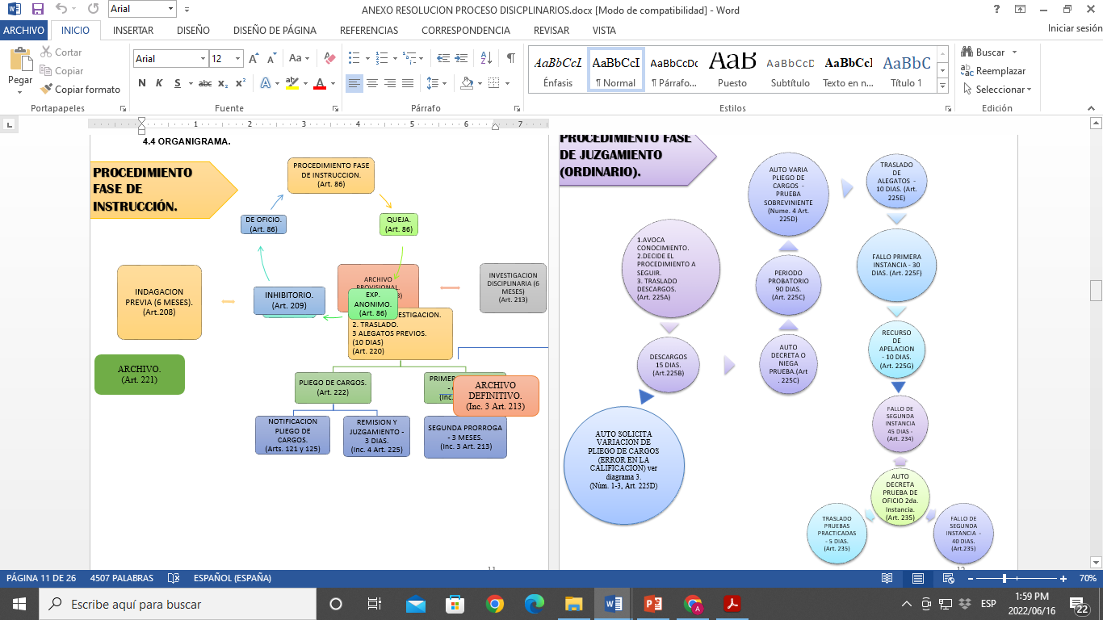
MANUAL DEL PROCESO DISICPLINARIO INTERNO CMP

Slide 27
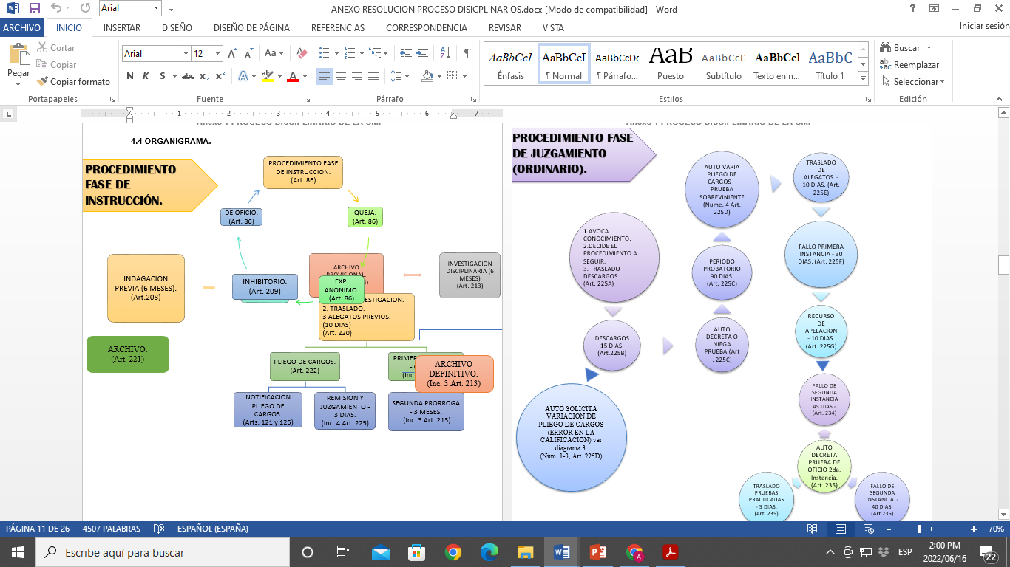
MANUAL DEL PROCESO DISICPLINARIO INTERNO CMP

Slide 28
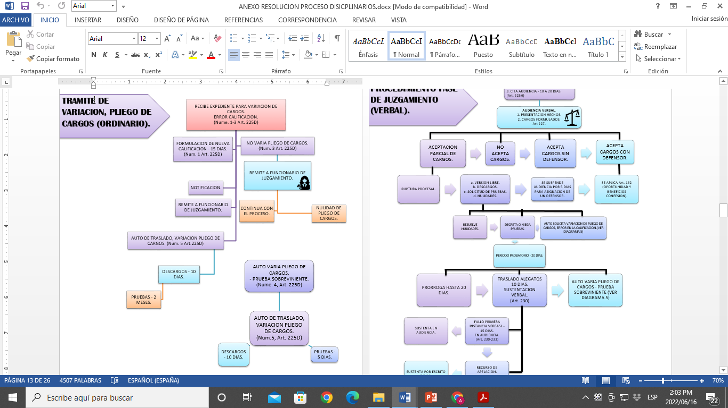
MANUAL DEL PROCESO DISICPLINARIO INTERNO CMP

Slide 29
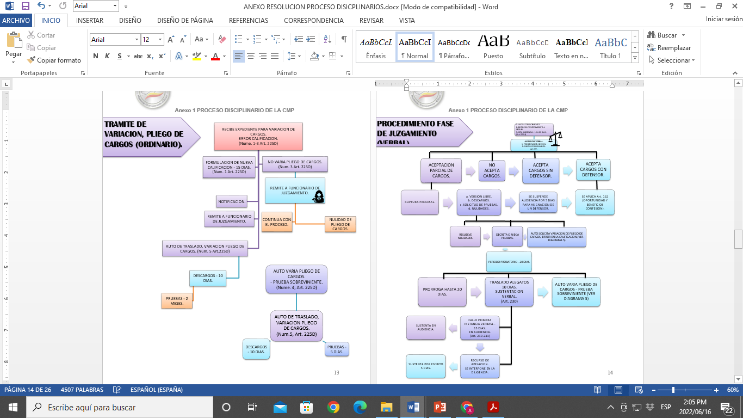
MANUAL DEL PROCESO DISICPLINARIO INTERNO CMP

Slide 30
MANUAL DEL PROCESO DISICPLINARIO INTERNO CMP
FASES DEL PROCESO
ETAPA DE INSTRUCCIÓN
INDAGACION PREVIA
Procedencia, objetivo y trámite de la indagación previa. En caso de duda sobre la identificación o individualización del posible autor de una falta disciplinaria, se adelantará indagación previa.
La indagación previa tendrá una duración de seis (6) meses y culminará con el archivo definitivo o auto de apertura de investigación. Cuando se trate de investigaciones por violación a los Derechos Humanos o al Derecho Internacional Humanitario, el termino de indagación previa podrá extenderse a otros seis (6) meses.

Slide 31
MANUAL DEL PROCESO DISICPLINARIO INTERNO CMP
FASES DEL PROCESO
INVESTIGACION DISCIPLINARIA
Procedencia de la investigación disciplinaria. Cuando, con fundamento en la queja, en la información recibida o en la indagación previa se identifique al posible autor o autores de la falta disciplinaria, el funcionario iniciara la investigación disciplinaria.

Slide 32
MANUAL DEL PROCESO DISICPLINARIO INTERNO CMP
FASES DEL PROCESO
2. ETAPA DE JUZGAMIENTO
PLIEGO DE CARGOS
Notificación del pliego de cargos y oportunidad de variación. El pliego de cargos se notificara personalmente al procesado o a su defensor si lo tuviere. Para el efecto, inmediatamente se librará comunicación y se surtirá con el primero que se presente.
MODALIDAD
ORDINARIO
VERBAL

Slide 33
MANUAL DEL PROCESO DISICPLINARIO INTERNO CMP
FASES DEL PROCESO
2. ETAPA DE JUZGAMIENTO
FALLO DEFINITIVO. Tipo de decisión final que se toma dentro del proceso disciplinario, una vez agotadas o cumplidas todas sus etapas procesales, en la cual se define o resuelve de fondo la responsabilidad del investigado, a través de una absolución o una imposición de sanción.
RECURSOS. Actuaciones procesales a través de las cuales se faculta a los sujetos procesales, y en algunos eventos al Ministerio Público y al quejoso, para que ejerzan los derechos de contradicción o impugnación frente a las decisiones disciplinarias, con la finalidad de que las mismas sean revisadas, total o parcialmente, por el mismo funcionario que las profirió o por uno de superior jerarquía.

Slide 34
MANUAL DEL PROCESO DISICPLINARIO INTERNO CMP
REVOCATORIA DIRECTA
Los fallos sancionatorios que dicten las personerías y oficinas de control interno disciplinario podrán ser revocados de oficio o a petición del interesado, por la Procuraduría General de la Nación, según las competencias internas.
Igualmente, de oficio o a petición del quejoso, de las víctimas o perjudicados, la Procuraduría General de la Nación podrá revocar el fallo absolutorio o el archivo de la actuación cuando se trate de faltas que constituyan infracciones al Derecho Internacional de los Derechos Humanos y del Derecho Internacional Humanitario.
El quejoso, las víctimas o perjudicados podrán solicitar la revocatoria directa dentro de los cuatro (4) meses siguientes al conocimiento de la respectiva decisión.
Una vez se allegue la petición de revocatoria, se le informara al disciplinable para que se pronuncie, dentro de los diez (10) días siguientes a la entrega de la comunicación en la última dirección registrada.

Slide 35
MANUAL DEL PROCESO DISICPLINARIO INTERNO CMP
MIL GRACIAS,

